Slide 1
Развёртывание СУБД Postgres с использованием Docker
Доклад подготовил:
Талдыкин И.С. мИИВТ-231
Доклад принял: Короленко В.В.

Slide 2
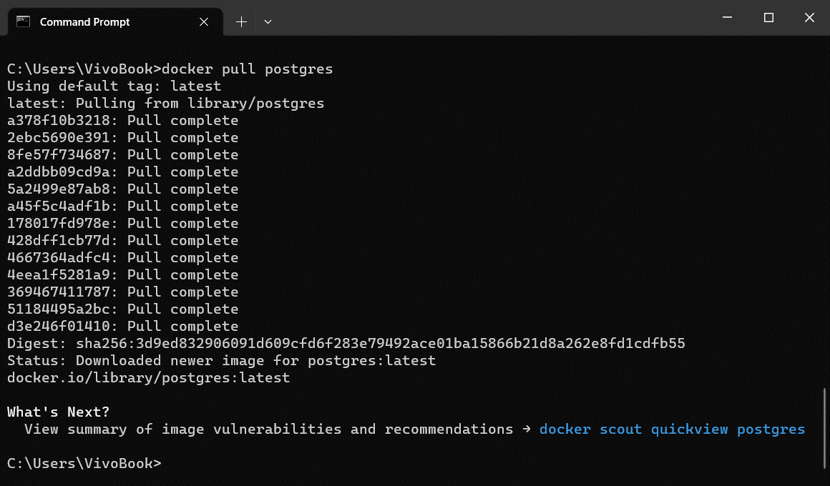
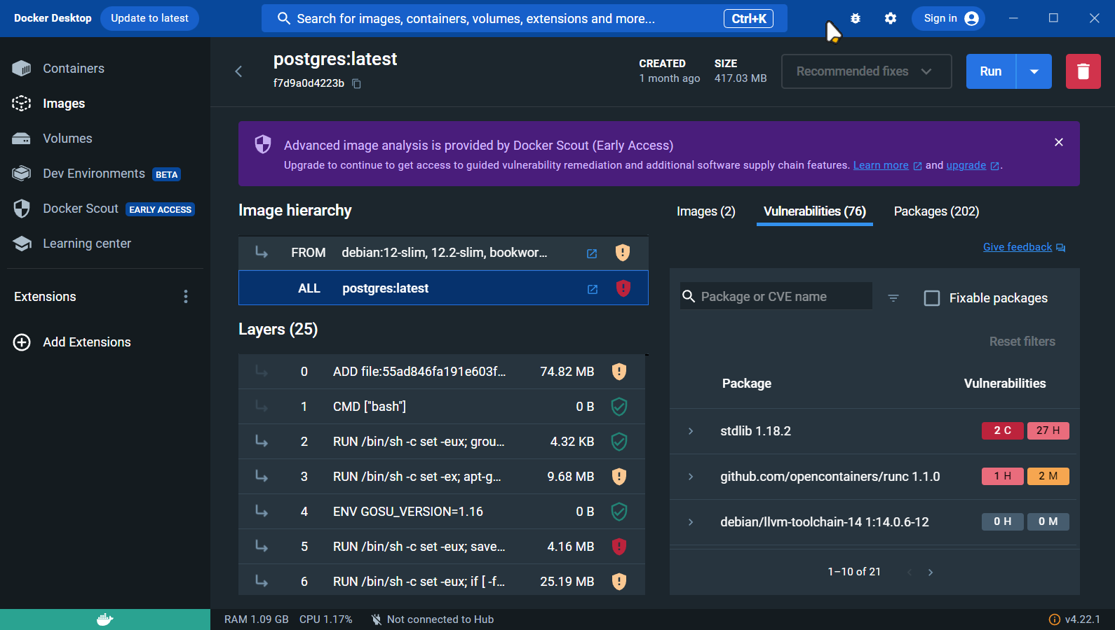
Загрузка образа postgres
> docker pull postgres _

Slide 3
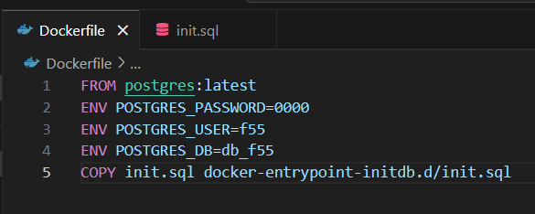
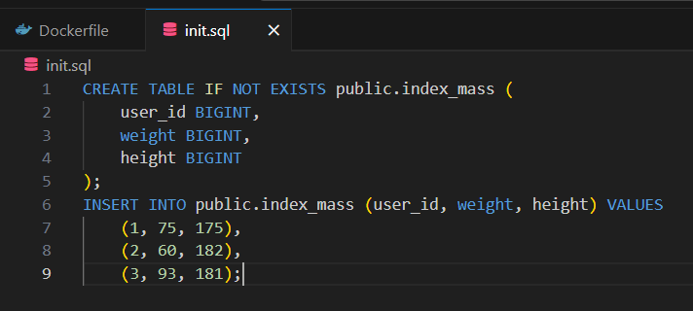
Файл Docker
Файл инициализации таблиц SQL

Slide 4
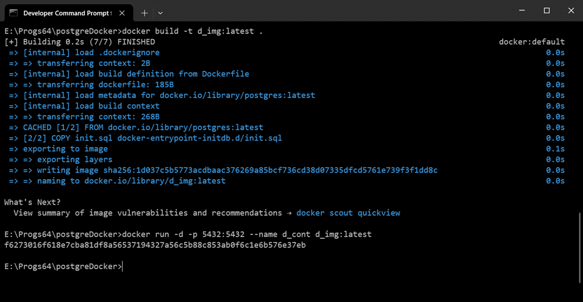
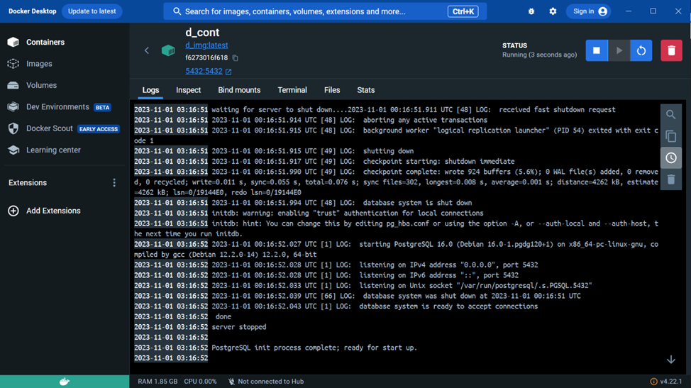
Построение и запуск контейнера
> docker build -t d_img:latest .
> docker run -d -p 5432:5432 --name d_cont d_img:latest

Slide 5
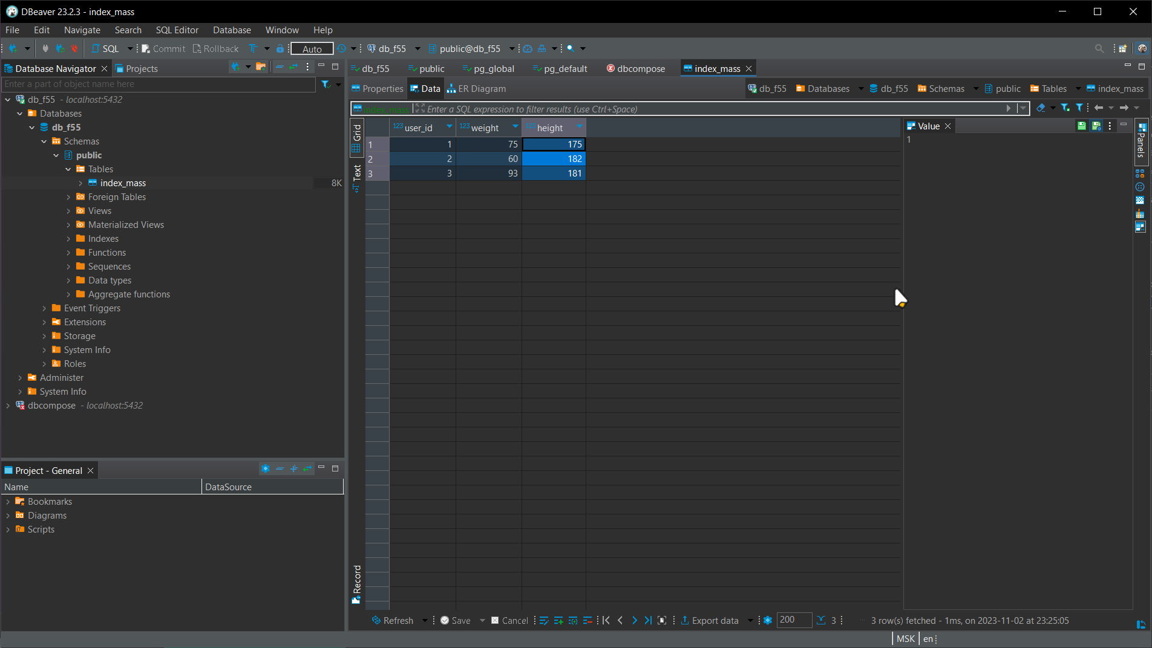
Просмотр базы данных в DBeaver

Slide 6
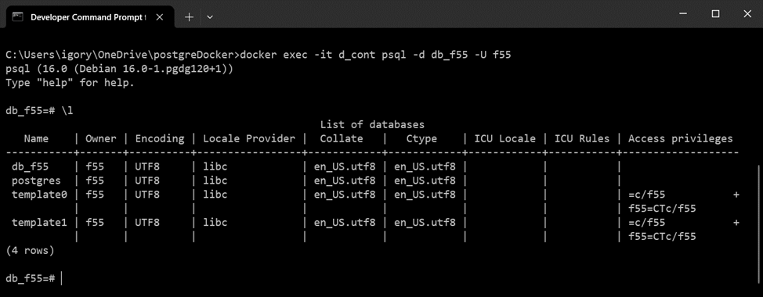
Подключение к интерфейсу “psql”
> docker exec -it d_cont psql -d db_f55 -U f55

Slide 7
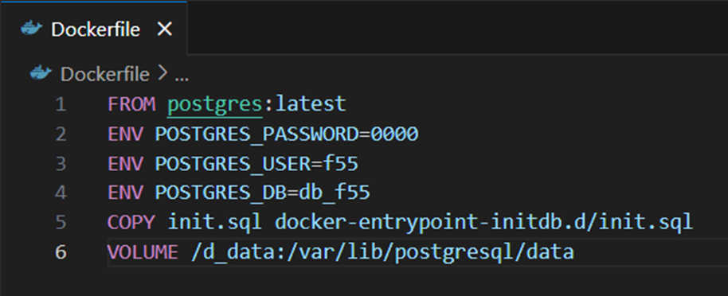
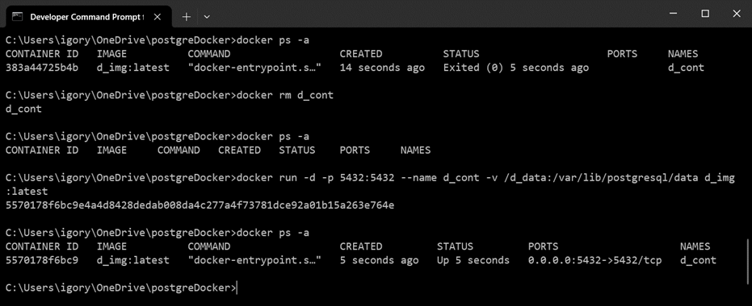
Удаление и создание нового контейнера с монтированием тома
> docker run -d -p 5432:5432 --name d_cont -v /d_data:/var/lib/postgresql/data d_img:latest

Slide 8
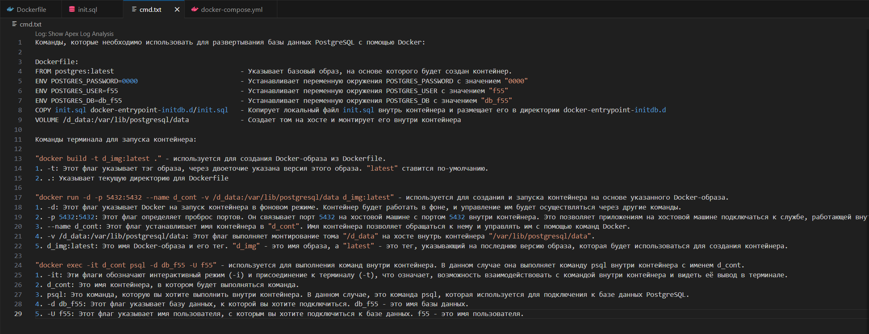
Файл с командами cmd.txt

Slide 9
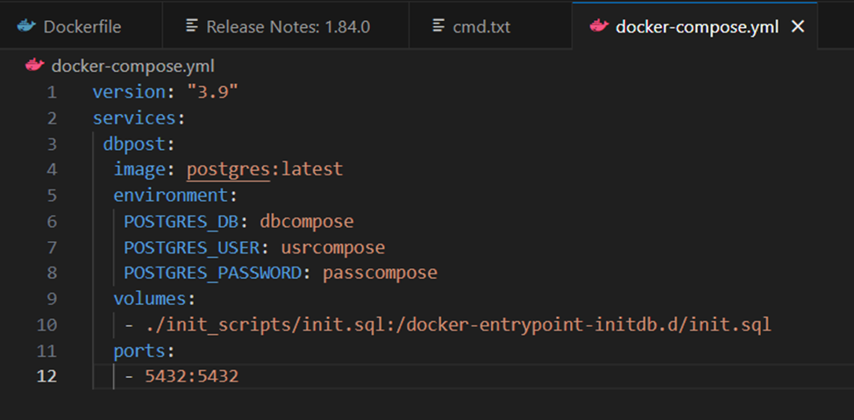
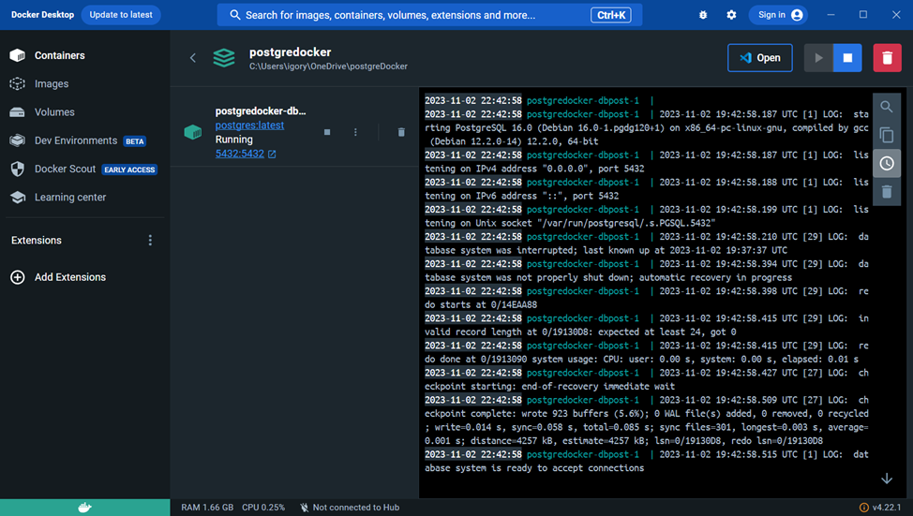
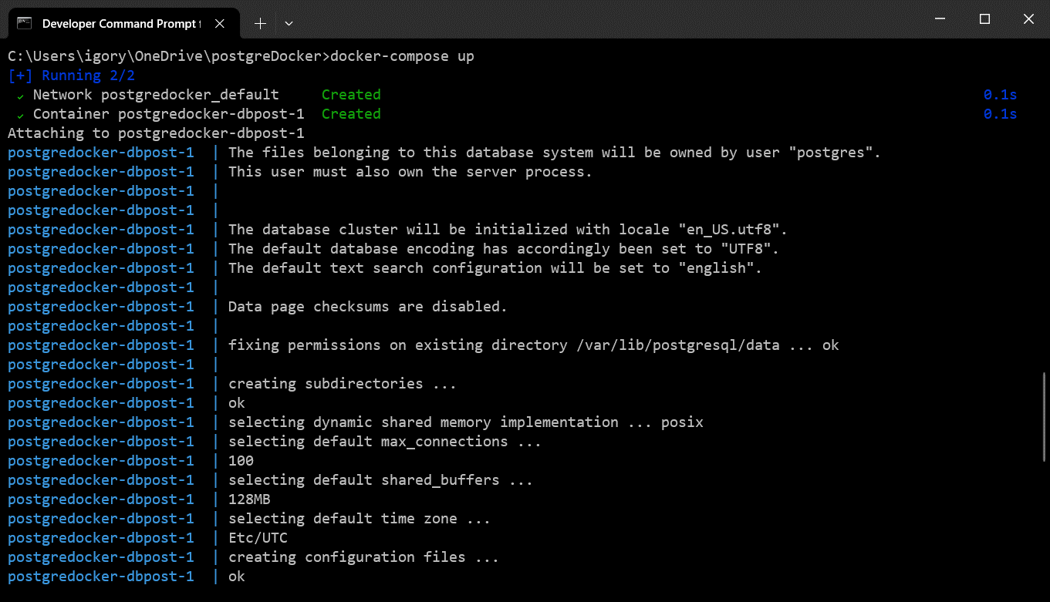
> docker-compose up

Slide 10
Спасибо за внимание!

